Slide 1
Урок
ОДНКНР
Учитель: Зноб Н.А.
Дата: 08.02.2024
Класс: 6
Тема: Социальные профессии; их важность для сохранения духовно-нравственного облика общества
1. Открыть презентацию, записать в тетрадь тему, выписать определение «Социальные профессии».
2. Изучить презентацию, записать в тетрадь главные духовно-нравственные качества в социальной профессии.
Домашнее задание:
1. Подготовить сообщение о любой социально-значимой профессии.

Slide 2
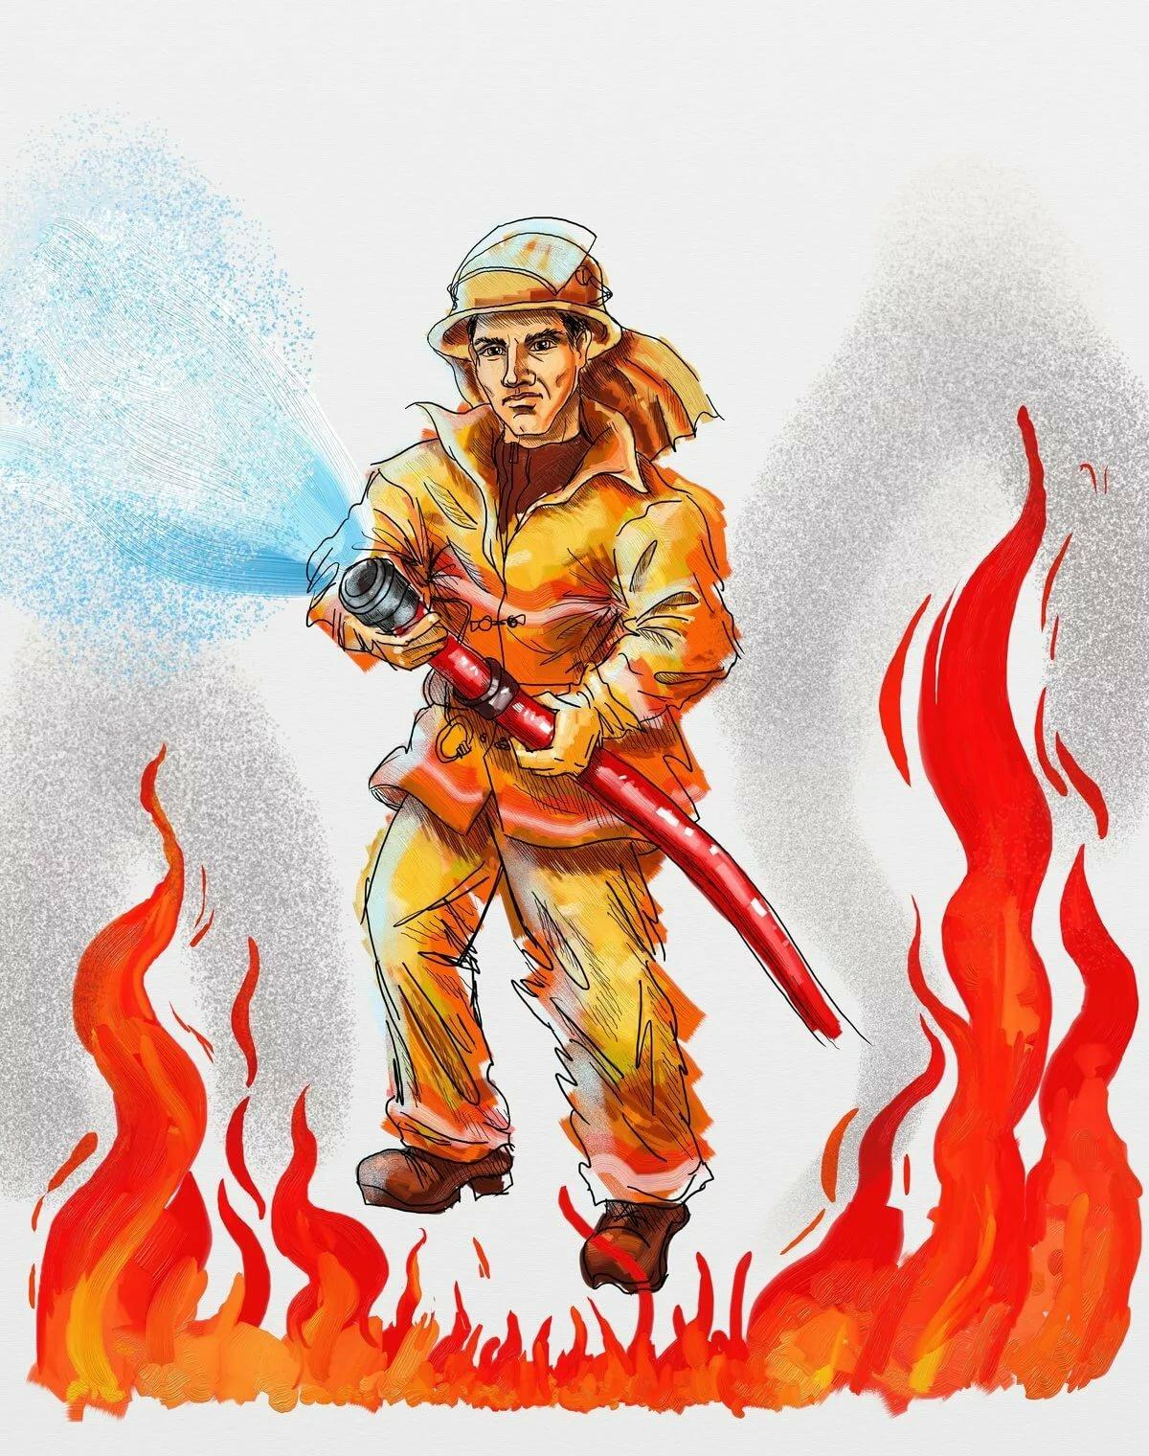
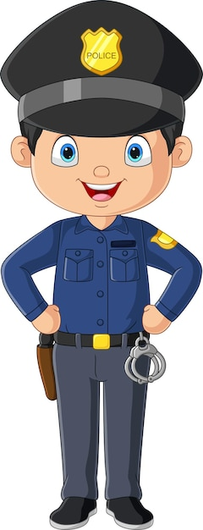
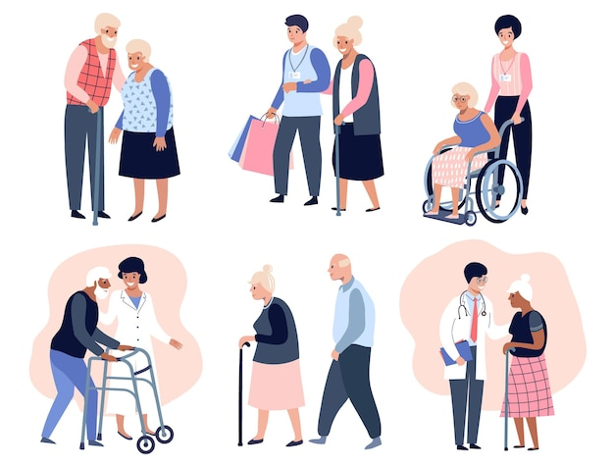
«социальные профессии: их важность для сохранения духовно-нравственного облика общества»
ОДНКНР
Учитель: Зноб Н.А.
Дата: 08.02.2024
Класс: 6

Slide 3
Социальные профессии – это специальности, связанные с какой-либо общественной деятельностью.
В узком смысле – это профессии, связанные с социальной работой. Она предполагает деятельность с целью содействия людям и социальным группам в преодолении разного рода трудностей путем поддержки, защиты, коррекции и реабилитации.

Slide 4
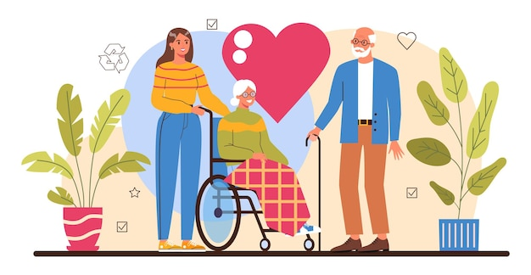
Социальный работник
Специалист, занимающийся социальным обслуживанием населения. Он помогает инвалидам, пенсионерам, детям-сиротам и другим нуждающимся в помощи людям. В обязанности работника может входить обслуживание граждан на дому, доставка продуктов и лекарств, профилактическая работа с неблагополучными семьями, консультации и многое другое. Цель работы специалиста – социально-правовая защита и улучшение материально-бытовых условий жизни граждан, которые находятся под его опекой.

Slide 5
История профессии учитель :
Учительство и учителя известны с древнейших времён человечества, однако самой распространённой профессией оно стало лишь сравнительно недавно.
Первые учителя были известны еще в Древней Греции. когда была построена одна из первых систем образования. С 7 лет дети могли ходить в школы, где обучались грамоте, арифметике, музыке, пению, рисованию. Помимо школ, в которых обучали наукам, существовали специальные частные гимнастические школы — палестры.
В разные времена и в разных странах обязанность воспитания и обучения нередко возлагалась на разных людей: воспитателей, кураторов, учителей. Ещё К. Д. Ушинский напоминал учителям о первоочерёдности задачи воспитания по сравнению с обучением, указывая на то, что при иной постановке мы легко можем увлечься обучением знаниям и навыкам человека, который вследствие недостаточного или дурного воспитания обратит их во зло, при этом став даже более общественно опасным человеком, чем если бы он остался менее образованным (и приводил в качестве примера Чичикова):

Slide 6
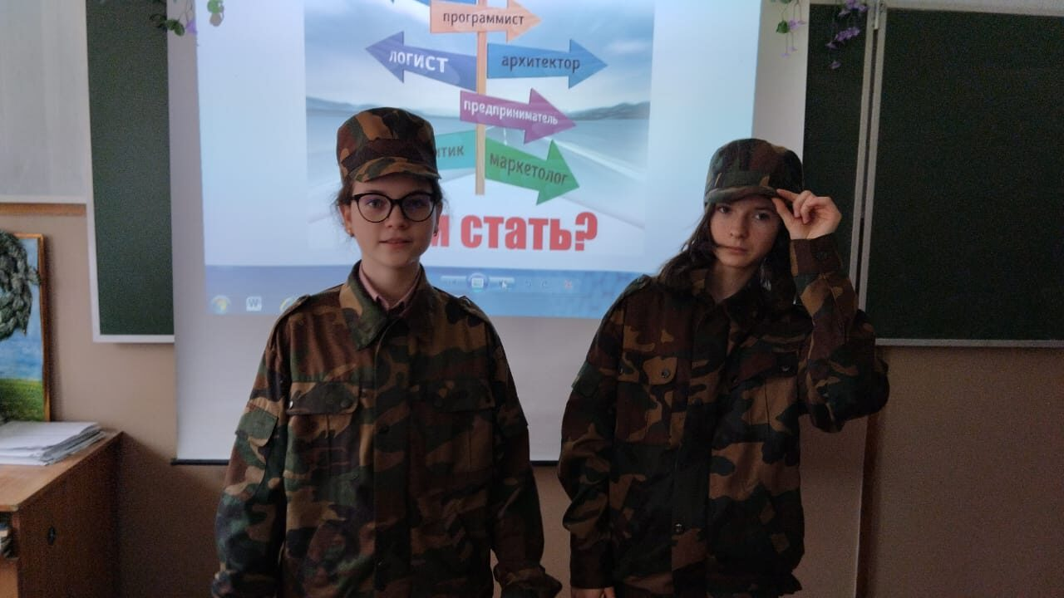
Полицейские – это те, к кому в первую очередь обращаются граждане, когда случается беда. Они патрулируют улицы города, скверы и парки, общаются с населением, принимают заявления, предотвращают и раскрывают преступления, обеспечивают безопасность на культурно-массовых мероприятиях, в транспорте, проводят профилактические беседы и так далее.

Slide 7
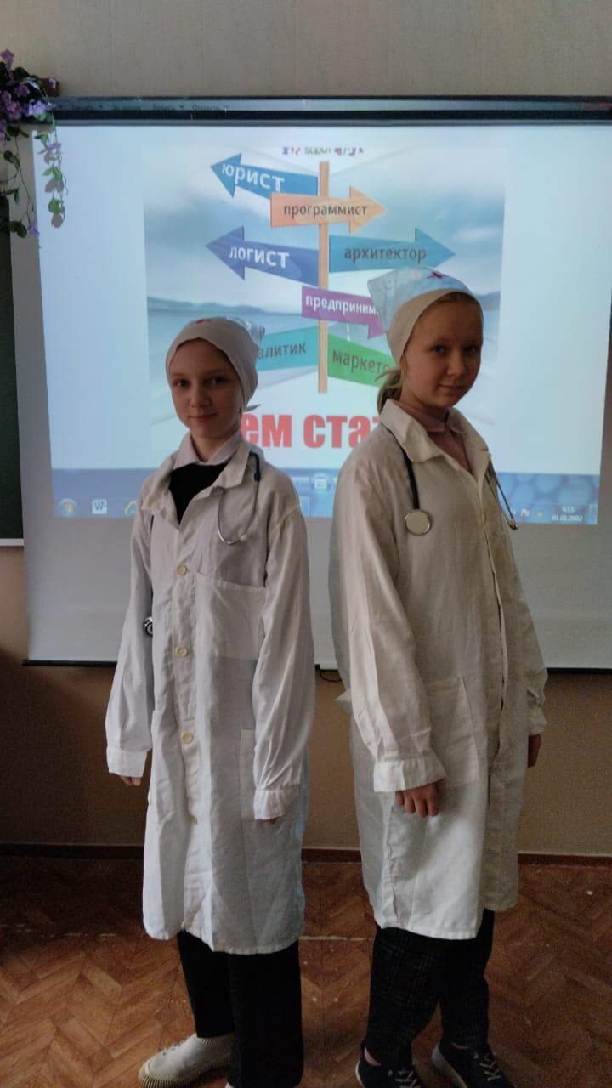
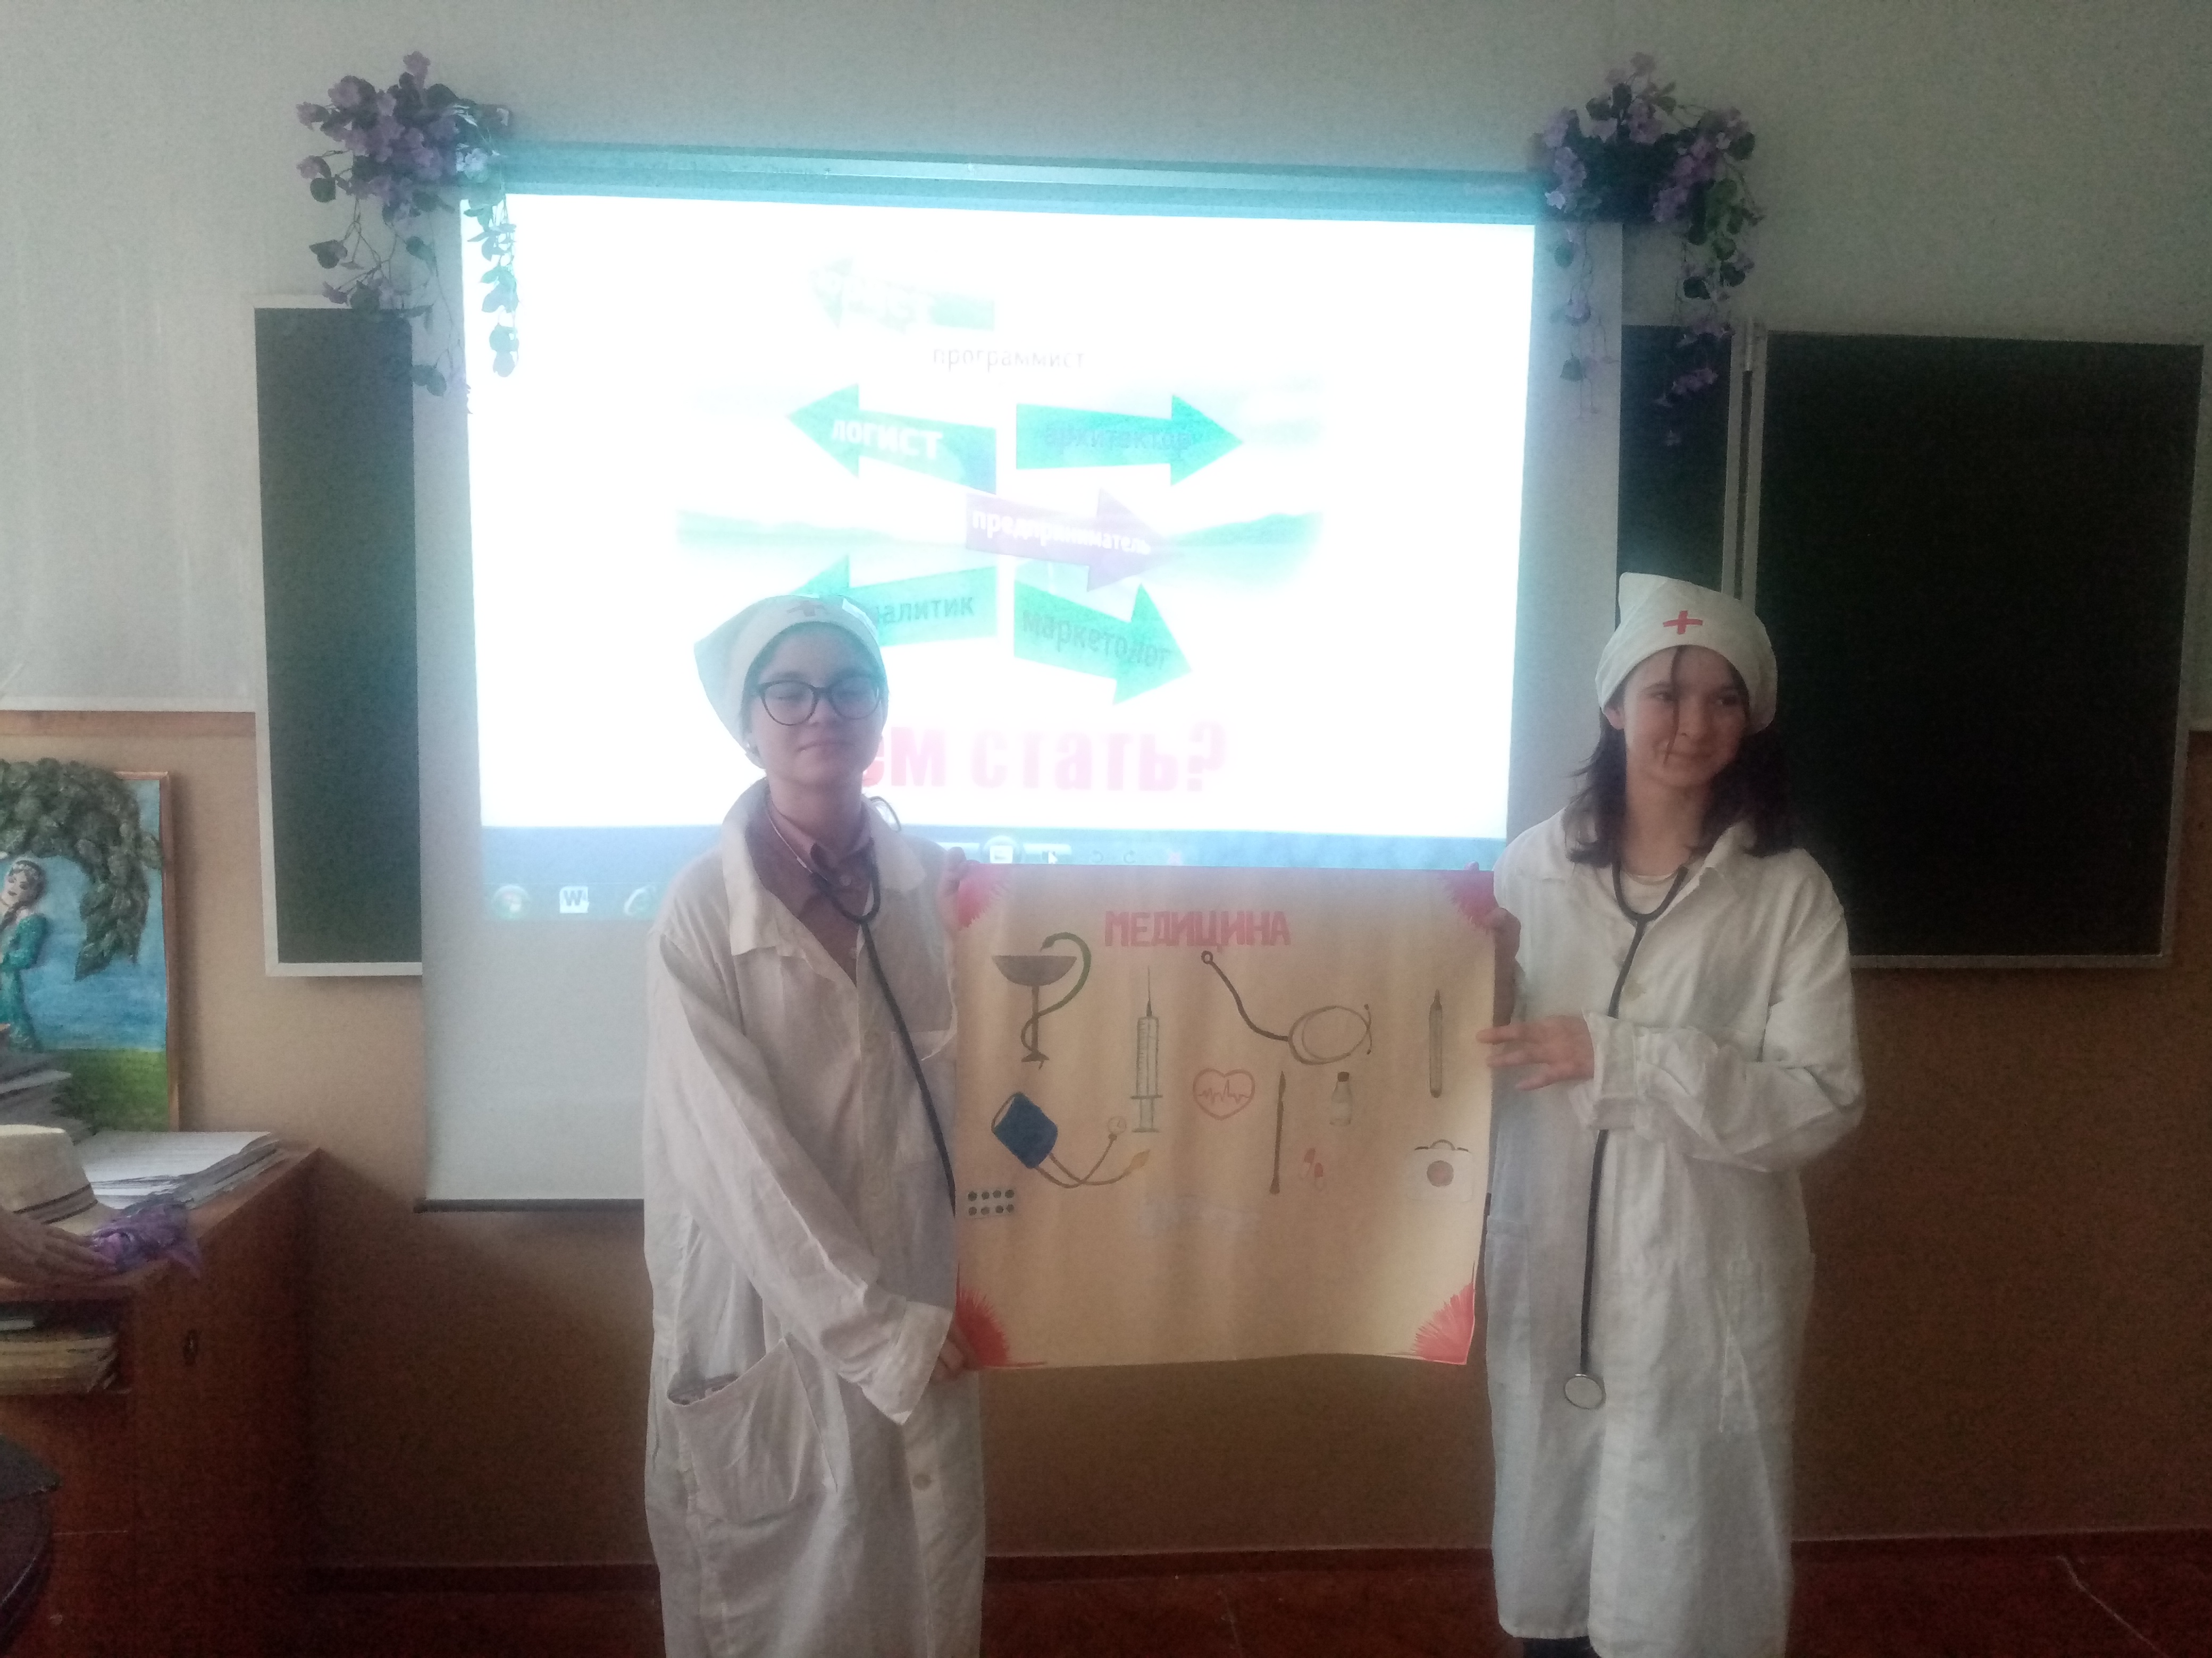
Врач – это человек, готовый посвятить себя служению людям. Он берет на себя ответственность за самое прекрасное на свете – жизнь человека. Профессия врача – одна из самых благородных, гуманных и необходимых профессий на земле.
Какими качествами должен обладать человек, который выбрал для себя профессию врача? Врач должен любить людей. Можно иметь прекрасные знания, быть готовыми к самым трудным ситуациям, но без любви и сострадания нет хорошего врача. Потому что дело врача – облегчать страдания и спасать от смерти больных. Врач призван служить здоровью каждого человека и всего народа. Призвание врача требует, чтобы он выполнял свои обязанности, следуя голосу совести и руководствуясь принципами врачебной этики.

Slide 8
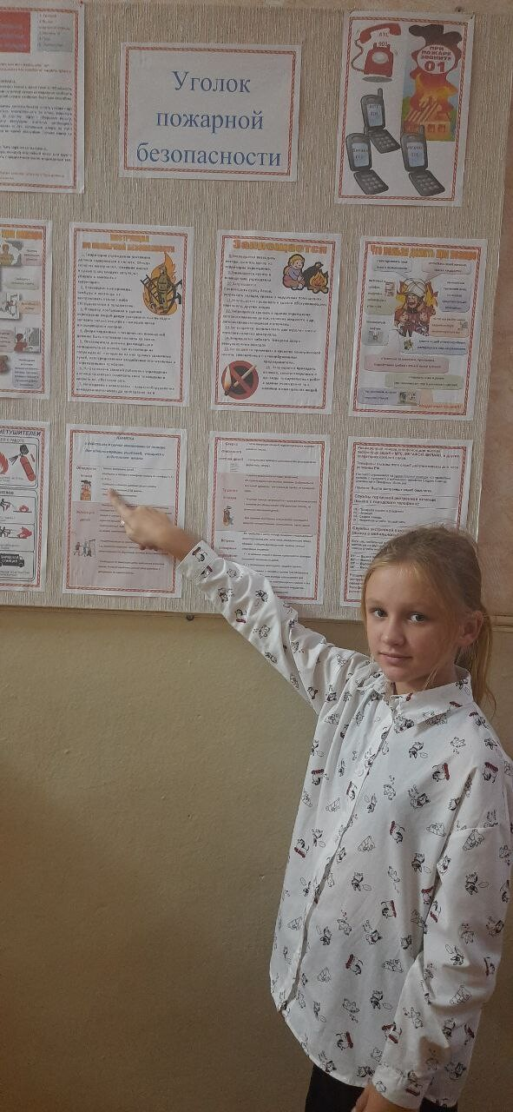
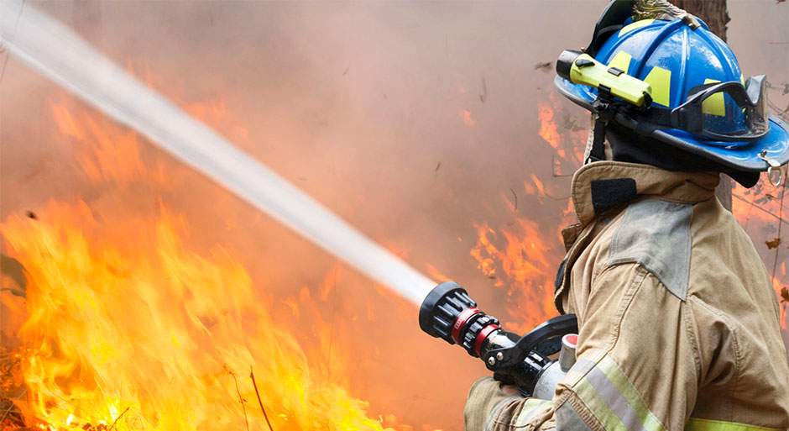
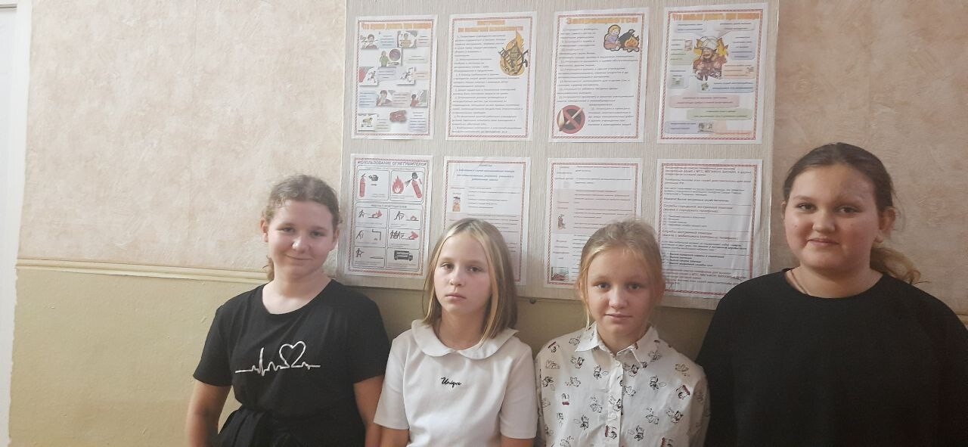
Пожарный – важная, необходимая профессия, при которой приходится одновременно выполнять функцию огнеборца, спасателя, медицинского работника. Ввиду специфики, такая деятельность подходит не всем, потому что предполагает нагрузку не только физическую, но и психологическую. Эта профессия лидирует в рейтинге специальностей, опасных для здоровья и жизни. Чтобы работать пожарным, недостаточно располагать теоретическими знаниями. Для спасения людей и их имущества, а также ради собственного выживания во время ликвидации бедствия представителям этой профессии требуется постоянная тренировка, повышение квалификации.
Кто такой пожарный, чем интересна профессия, чем полезна обществу
Пожарный – профессия, которая полезна для общества. Работники этой сферы спасают людей, гасят пламя, направляют действия на сохранение объектов, представляющих материальную ценность. Благодаря усилиям представителей этой профессии удается быстро и с минимальными потерями ликвидировать стихийные бедствия, последствия различных аварий. Также, при необходимости, спасатели оказывают пострадавшим первую медицинскую помощь.

Slide 9
В социальных профессиях самыми главными выделяют следующие духовно-нравственные качества:
- коммуникабельность;
- стрессоустойчивость;
- чуткость и доброжелательность;
- высокая работоспособность;
целеустремленность.
Так как люди находятся в постоянном контакте с людьми, с их проблемами, трудностями, присущи еще духовно-нравственные качества личности. Не только человек выбирает профессию. Любая профессиональная деятельность отбирает людей, обладающих набором черт качеств, необходимых для успешности этой деятельности. Эти качества называются профессионально важными. Работа врача, учителя, социального работника требует от человека доброжелательности, отзывчивости, умения контролировать свои эмоции. Оперативный работник, сотрудник МЧС, пожарный должны быть эмоционально устойчивыми и хладнокровными, обладать мгновенной реакцией, силой и выносливостью. Недостаток этих качеств может стоить им здоровья или жизни.

Slide 10
